Slide 1

MATLAB优化算法案例分析与应用
第二十五章
第25章
基于BP的人脸方向预测

Slide 2
MATLAB优化算法案例分析与应用
第二十五章
25.1 BP神经网络基本原理
BP神经网络利用输出后的误差来估计输出层的直接前导层的误差，再用这个误差估计更前一层的误差，如此一层一层的反传下去，就获得了所有其他各层的误差估计。
BP算法采用的是多层感知器的误差反向传播算法，其基本思想是，学习过程由信号的正向传播与误差的反向传播两个过程组成。
正向传播时，输入样本从输入层传入，经各隐层逐层处理后，传向输出层。若输出层的实际输出与期望的输出不符，则转入误差的反向传输阶段。
误差反传是将输出误差以某种形式通过隐层向输入曾逐层反传，并将误差分摊给各层的所有单元，从而获得各层单元的误差信号，该误差信号即作为修正各单元权值的依据。

Slide 3
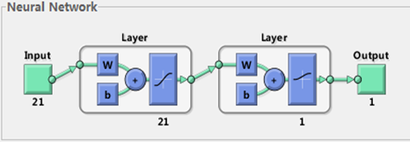



MATLAB优化算法案例分析与应用
第二十五章
25.1 BP神经网络基本原理
信号正向传播与误差反向传播的各层权值的调整是反复进行的，直至网络输出的误差减少到可接受的程度，或是进行到预先设定的学习次数，结构图如图25-1所示。
图25-1 BP神经网络结构图
输入变量向量组
隐层输出变量（m为隐变量个数）向量组
输出层输出向量组（所预测时间范围内的功率）

Slide 4




MATLAB优化算法案例分析与应用
第二十五章
25.1 BP神经网络基本原理
信号正向传播与误差反向传播的各层权值的调整是反复进行的，直至网络输出的误差减少到可接受的程度，或是进行到预先设定的学习次数，结构图如图25-1所示。
图25-1 BP神经网络结构图
期望输出向量组（为常向量组）
输入层到隐层之间的权值矩阵
隐层到输出层之间的权值矩阵
比例常数，表示学习速率

Slide 5
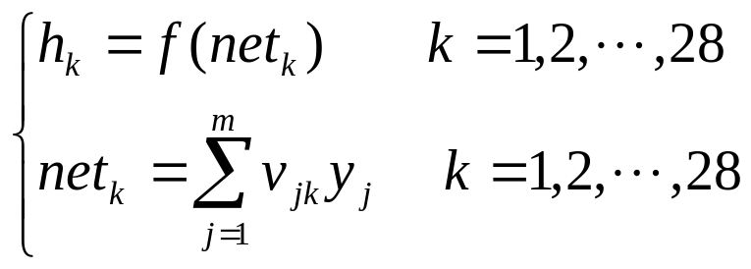
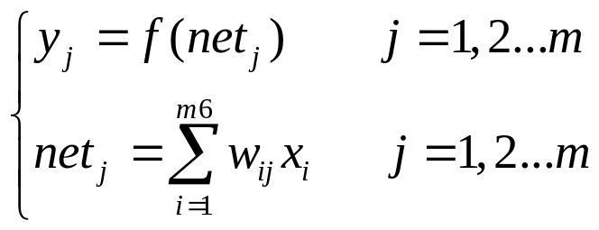
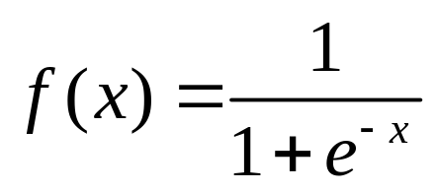
MATLAB优化算法案例分析与应用
第二十五章
25.2 BP神经网络的分析流程
对于输出层，有：
对于隐层，有：
其中，

Slide 6
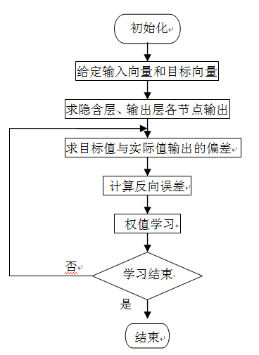
MATLAB优化算法案例分析与应用
第二十五章
25.2 BP神经网络的分析流程
绘制流程图大致如图25-3所示。

Slide 7

MATLAB优化算法案例分析与应用
第二十五章
25.3 人脸方向预测
神经网络以一种学习规则进行学习，然后做出相应的判断。神经网络可以用作分类、聚类、预测等。神经网络需要有一定量的历史数据，通过历史数据的训练，网络可以学习到数据中隐含的知识。神经网络黑匣子视图如图25-4所示。
图25-4 BP神经网络黑匣子
BP神经网络利用输出后的误差来估计输出层的直接前导层的误差，再用这个误差估计更前一层的误差，如此一层一层的反传下去，就获得了所有其他各层的误差估计。其网络结构图如图25-5所示。

Slide 8
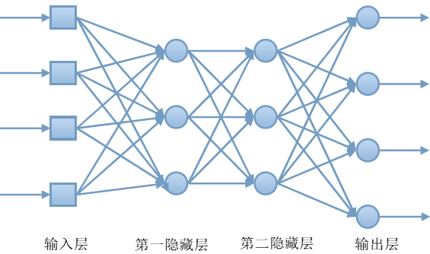
MATLAB优化算法案例分析与应用
第二十五章
25.3 人脸方向预测
图25-5 BP神经网络结构图

Slide 9
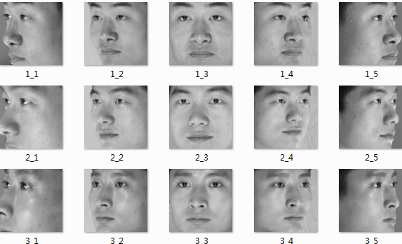
MATLAB优化算法案例分析与应用
第二十五章
25.3 人脸方向预测
对于如图25-6所示的人脸数据库图像，利用BP神经网络进行人脸方向预测，合理的定位人脸方向。
图25-6 人脸数据图

Slide 10
MATLAB优化算法案例分析与应用
第二十五章
25.3 人脸方向预测
（1）首先提取特征数据；
（2）BP神经网络进行数据训练、预测、检验；
for j=1:N_train
for i=1:M_train
%读取图像，连接字符串形成图像的文件名。
str=strcat('Images\',num2str(i),'_',num2str(j),'.bmp');
img= imread(str);
[rows cols]= size(img); %获得图像的行和列值
img_edge=edge(img,'Sobel');
%由于在分割图片中，人脸的眼睛部分位置变化比较大，边缘检测效果好
sub_rows=floor(rows/6); %最接近的最小整数,分成6行
sub_cols=floor(cols/8); %最接近的最小整数，分成8列
sample_num=M_train*N_train; %前5个是第一幅人脸的5个角度

Slide 11
MATLAB优化算法案例分析与应用
第二十五章
25.3 人脸方向预测
（1）首先提取特征数据；
（2）BP神经网络进行数据训练、预测、检验；
sample_number=sample_number+1;
for subblock_i=1:8 %因为这还在i，j的循环中，所以不可以用i
block_num=subblock_i;
pixel_value(sample_number,block_num)=0;
for ii=sub_rows:(2*sub_rows)
for jj=(subblock_i-1)*sub_cols+1:subblock_i*sub_cols
pixel_value(sample_number,block_num)=pixel_value(sample_number,block_num)+img_edge(ii,jj);
end
end
end
end
end

Slide 12
MATLAB优化算法案例分析与应用
第二十五章
25.3 人脸方向预测
从结果可看出，运用BP神经网络进行人脸方向预测，预测误差很小，均方根误差为0.00099865，预测的结果逼近于真实结果，因此，BP神经网络具有较好的数据预测和拟合能力，应用较广泛。BP神经网络具有以下优点：
（1）非线性映射能力：BP神经网络实质上实现了一个从输入到输出的映射功能，数学理论证明三层的神经网络就能够以任意精度逼近任何非线性连续函数。这使得其特别适合于求解内部机制复杂的问题，即BP神经网络具有较强的非线性映射能力。
（2）自学习和自适应能力：BP神经网络在训练时，能够通过学习自动提取输出、输出数据间的“合理规则”，并自适应的将学习内容记忆于网络的权值中。即BP神经网络具有高度自学习和自适应的能力。
（3）泛化能力：所谓泛化能力是指在设计模式分类器时，即要考虑网络在保证对所需分类对象进行正确分类，还要关心网络在经过训练后，能否对未见过的模式或有噪声污染的模式，进行正确的分类。也即BP神经网络具有将学习成果应用于新知识的能力。
（4）容错能力：BP神经网络在其局部的或者部分的神经元受到破坏后对全局的训练结果不会造成很大的影响，也就是说即使系统在受到局部损伤时还是可以正常工作的。即BP神经网络具有一定的容错能力。

